Slide 1
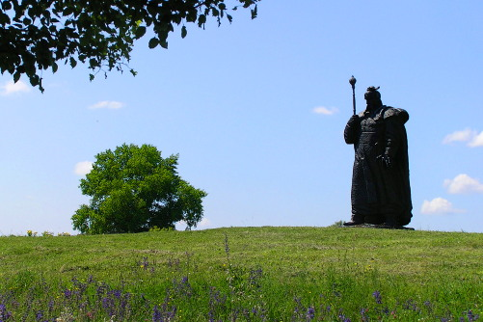
Незламна душа останнього кошового отамана Запорозької Січі Петра Івановича Калнишевського

Slide 2
Калнишевський (Калниш) Петро Іванович (1690 (91) – 1803)
Полководець, дипломат, останній кошовий отаман Запорозької Січі (1762, 1765 -1775) Належить до найталановитіших і найтрагічніших постатей української історії. Тримати булаву йому випало в складний для запорозьких козаків і всієї України час.

Slide 3
Петро Калнишевський пройшов довгий шлях від козацького джури до кошового отамана, “батька козаків”. За всю історію Запорозької Січі він був найдовше (10 років поспіль) на цій найголовнішій посаді. Його заслуги, авторитет мусила визнати і сама цариця Катерина ІІ, котра оголосила подяку війську Запорозькому за доблесть у російсько-турецькій війні, а самого кошового нагородила золотою медаллю з діамантами.

Slide 4
“Як був кошовим Лантух, то не було хліба й для мух, а як став кошовим Калниш, то лежав на столі цілий книш” (народна приказка)
Крутий на розправу з бунтівною сіромою, П. Калнишевський не зміг вийти за межі суперечностей, що роз’єднували козацтво на два ворожих табори.
Однак головна заслуга останнього кошового – всіляке сприяння українській колонізації причорноморських степів – перевершує всі прорахунки.
За його кошівства запорозькі козаки швидко перетворювалися на потужних господарників, освоювали величезні простори Південної України.

Slide 5
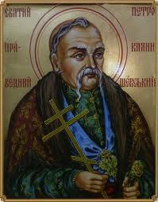
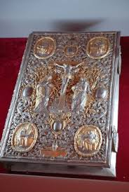
П. Калнишевський був щедрим меценатом, жертвуючи на церкви і собори не тільки Запорожжя, а й Гетьманщини та Слобожанщини.

Slide 6
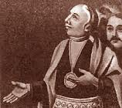
Ікона “Покрова Пресвятої Богородиці з портретом Петра Калнишевського”

Slide 7
Остання рада на Січі У 1775 році Запорозька Січ була підступно ліквідована царським урядом. П. Калнишевський стояв перед вибором: захищатися до останньої краплі крові, або уникнути безглуздого кровопролиття. 85-річний Калнишевський і старшина приймають рішення здати Січ. За свою поступливість кошовий був “віддячений” Катериною ІІ засланням на далекі Соловки.

Slide 8
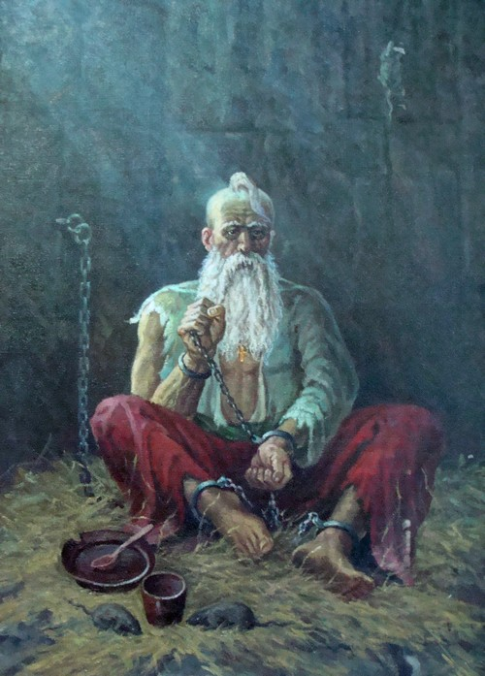
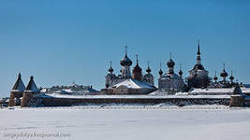
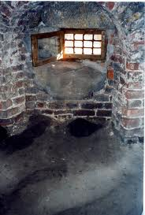
Соловецький в’язень
Ото вже дійсно козацький гарт, козацька сила і козацька воля!
Можна тільки дивуватись, яким був організм цього українського козарлюги, якщо за таких нелюдських умов – без світла, без спілкування, без руху, в холоді та вологості він прожив 25 років.

Slide 9
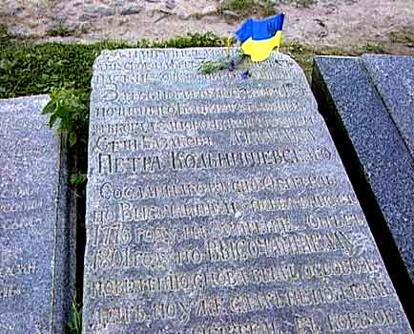
Восени 1803 р. 113-річний старець помер і був похований в Соловецькому монастирі, де до наших днів збереглась могильна плита з епітафією.

Slide 10
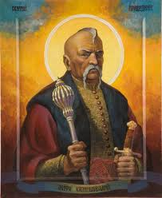
На батьківщині Петра Калнишевського в с. Пустовійтівці встановлено пам’ятник легендарному кошовому отаману. Православна церква возвела Петра Калнишевського до лику святих великомучеників.

Slide 11
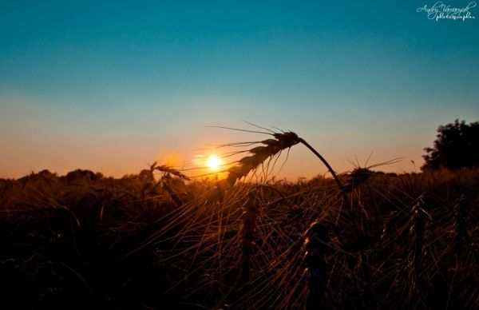
Такі не вмирають, а тихо відходять у вічність.

